Slide 1
Past tenses

Slide 2


Slide 3
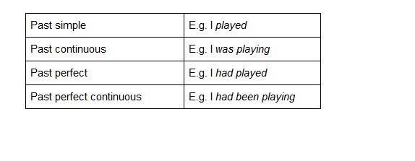
What are the 4 types of past tense?

Slide 4
1.Past Simple Form:
Simple Past Tense (Prosto prošlo vreme) pravilnih glagola se gradi od osnovnog oblika glagola (infinitiv bez “to”) i nastavka –ed.
Ako se infinitiv glagola završava na –e, nastavak glasi –d:
He closed. (close – zatvoriti)
Ako se glagol završava na –y i ukoliko je ispred njega suglasnik, –y prelazi u –i:
He cried. (cry – plakati)
Ako je ispred –y samoglasnik, nema promene:
She played. (play – igrati)
He stayed. (stay – ostati)

Slide 5
Ukoliko se infinitiv završava na jedan suglasnik ispred koga je kratak, naglašen samoglasnik, taj krajnji suglasnik se udvostručava pred nastavkom za Simple Past Tense:
plan – planned (planirati)
stop – stopped (zaustaviti)
Kod nepravilnih glagola koristimo 2.kolonu:
I wrote a letter to him two months ago.

Slide 6
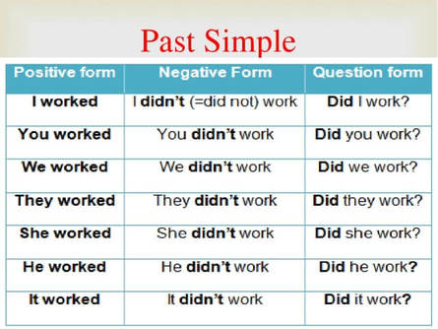

Slide 7

1. Upotreba & signalne riječi:

Slide 8
2.Past Continuous form
Past Continuous Tense (Prošlo trajno vreme) se gradi od glagola “to be” u Past Simple Tense-u (Prostom prošlom vremenu), tj. was/were i Present Participle-a (sadašnjeg participa) glavnog glagola.
*present participle= verb + ing – play + ing = playing.

Slide 9
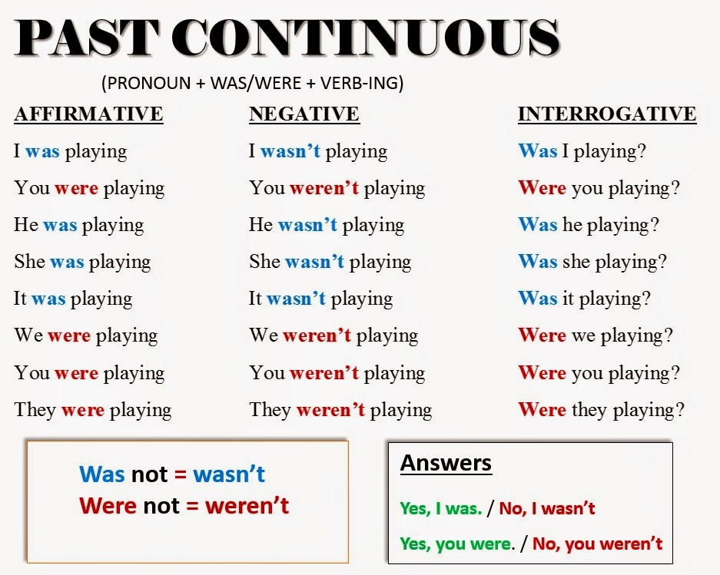

Slide 10
2. Upotreba & signalne riječi:

Slide 11

Prof,Tarhaniš Selma

